Slide 1


MongoDB入门及应用简介
基础服务一科 齐善锋
（2017-08-22）

Slide 2

目录
NoSQL
什么是NoSQL
为什么要用NoSQL
MongoDB
MongoDB是什么
MongoDB的适用场景
工作方式
部署架构
存储形式
简单应用

Slide 3
什么是NoSQL
NoSQL是Not Only SQL的缩写，而不是Not SQL，它不一定遵循传统数据库的一些基本要求，如SQL标准、ACID属性、表结构等。
相比传统数据库，叫它分布式数据管理系统更贴切，数据存储被简化更灵活，重点被放在了分布式数据管理上。
分类：键值存储数据库、列存储数据库、文档型数据库、图形数据库。
Notes:
键值(Key-Value)存储数据库
这一类数据库主要会使用到一个哈希表，这个表中有一个特定的键和一个指针指向特定的数据。Key/value模型对于IT系统来说的优势在于简单、易部署。但是如果DBA只对部分值进行查询或更新的时候，Key/value就显得效率低下了。^{[3]} 举例如：Tokyo Cabinet/Tyrant, Redis, Voldemort, Oracle BDB.
列存储数据库。
这部分数据库通常是用来应对分布式存储的海量数据。键仍然存在，但是它们的特点是指向了多个列。这些列是由列家族来安排的。如：Cassandra, HBase, Riak.
文档型数据库
文档型数据库的灵感是来自于Lotus Notes办公软件的，而且它同第一种键值存储相类似。该类型的数据模型是版本化的文档，半结构化的文档以特定的格式存储，比如JSON。文档型数据库可 以看作是键值数据库的升级版，允许之间嵌套键值。而且文档型数据库比键值数据库的查询效率更高。如：CouchDB, MongoDb. 国内也有文档型数据库SequoiaDB，已经开源。
图形(Graph)数据库
图形结构的数据库同其他行列以及刚性结构的SQL数据库不同，它是使用灵活的图形模型，并且能够扩展到多个服务器上。NoSQL数据库没有标准的查询语言(SQL)，因此进行数据库查询需要制定数据模型。许多NoSQL数据库都有REST式的数据接口或者查询API。^{[2]} 如：Neo4J, InfoGrid, Infinite Graph.

Slide 4
什么是NoSQL
关系数据库的表结构（学生、地址、成绩、科目）：
Address
addressid
address
city
state
postalcode
Students
addressid
name
studentid
Scores
scoreid
studentid
courseid
grade
Courses
courseid
name

Slide 5
什么是NoSQL
NoSQL的表结构（学生、地址、成绩、科目）：
Students
_id : 007
name : "Jane"
address :
address : "123 Main St."
city : "New York"
state : "NY"
postalcode : "10014"
scores :
Biolgy : 4.0
English : 3.0

Slide 6
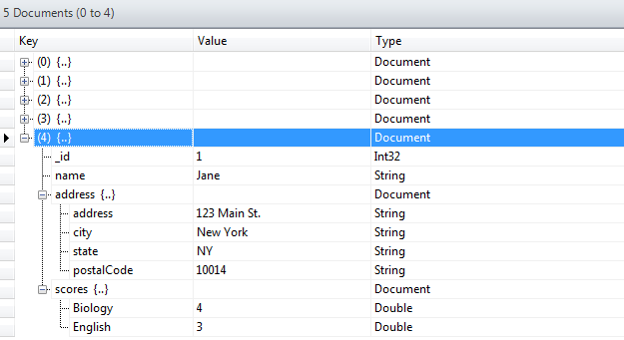
什么是NoSQL
相对应表中一条文档视图：

Slide 7
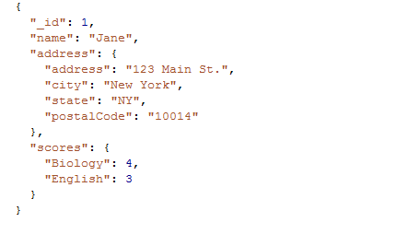
什么是NoSQL
相对应表中一条文本视图：

Slide 8
为什么要用NoSQL？
大数据的特征
Volume - 数据量巨大，对TB、PB数据级的处理，已经成为基本要求。
Variety - 数据多样性，能处理结构化、非结构化数据，能处理Web数据，甚至语音、图像、视频数据。
Velocity - 数据实时性，在客户每次浏览页面，下订单的过程中，都会对用户进行实时的产品推荐，购买决策已经变得非常实时。

Slide 9
为什么要用NoSQL？
大数据的性能要求
High performance - 高并发读写，高并发、实时动态数据查询和修改。
Huge Storage - 海量数据的高效存储和访问，类似SNS网站，海量用户信息的高效、实时存储和查询。
High Scalability && High Availability - 高可扩展性和高可用性，需要拥有快速横向扩展能力、提供7*24小时不间断服务。

Slide 10
为什么要用NoSQL？
关系数据库处理大数据的弱势
面对高并发读写的需求，数据库读写压力巨大，硬盘IO无法承受。
面对海量数据，数据库能存储的记录数量有限，SQL查询效率极低。
横向扩展艰难，无法通过快速增加服务器节点实现，系统升级和维护造成服务不可用。

Slide 11
为什么要用NoSQL？
NoSQL处理大数据的优势
数据库结构简单，数据间无关系性，这自然就带来了很高的读写性能，且易扩展。
灵活的数据模型，可以随时存储自定义的数据格式。而在关系数据库里，增删字段是件麻烦的事。尤其大数据量的表，增加字段简直就是一个噩梦。
通过复制模型可实现高可用性，可以分布部署在低廉的PC集群上。
支持动态增加、删除服务器节点，随时控制硬件投入成本。

Slide 12
MongoDB是什么
MongoDB简介
一个分布式文件存储数据库，由C++语言编写的开源项目。
一个NoSQL中，功能最丰富、最像关系数据库的产品。
它支持的数据结构非常松散，是类似JSON的BSON格式，因此可以存储比较复杂的数据模型。
它支持的查询语言非常强大，其语法有点类似于面向对象的查询语言，而且还支持索引、MapReduce等功能。

Slide 13
MongoDB是什么
MongoDB主要特点
高性能、易部署、易使用，存储数据方便。
模式自由，支持动态查询、完全索引、文档内嵌查询。
面向文档，以K/V形式存储数据，Key用于唯一标识，而Value则可以是各种复杂的数据类型。
支持主/从服务器间的数据复制和故障恢复。
自动分片，以支持云级别的服务伸缩性，可动态添加、删除额外的服务器。

Slide 14
MongoDB是什么
MongoDB支持的数据类型
布尔 ture | false
整数 123
浮点 12.3
字符串 "hello world"
对象ID 用new ObjectId()来声明
日期 用new Date()来声明
时间戳
数组 ["apple", "banana", "pear"]
内嵌文档 {"name" : "Joe", "age" : 13, "phone" : {"home" : "123", "moblie" : "456"}}
RegExp 正则表达式 /[a-f]/

Slide 15
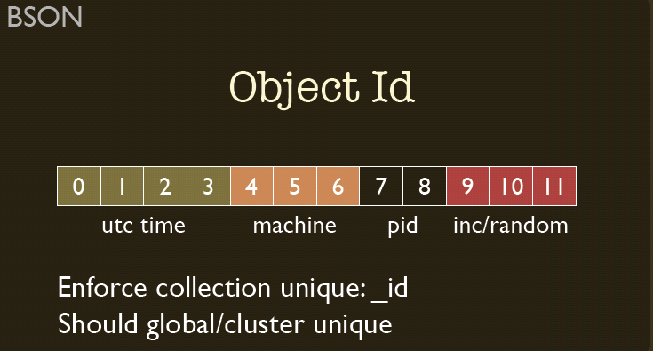
MongoDB是什么
ObjectID

Slide 16
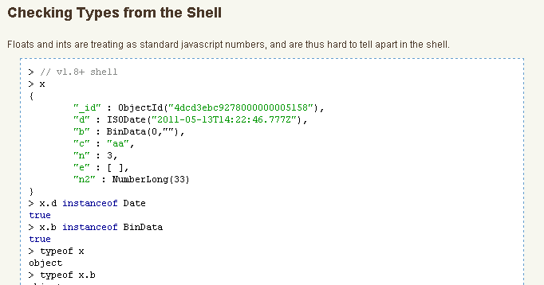
MongoDB是什么
MongoDB支持的数据类型

Slide 17
适用场景
MongoDB适用场景
网站动态数据，需要实时的插入，更新与查询。
可以做高性能的持久化缓存层。
存储大尺寸，低价值的数据。
高伸缩性的集群场景。
文档化结构的数据存储及查询。
Notes:
网站数据：Mongo非常适合实时的插入，更新与查询，并具备网站实时数据存储所需的复制及高度伸缩性。
缓存：由于性能很高，Mongo也适合作为信息基础设施的缓存层。在系统重启之后，由Mongo搭建的持久化缓存层可以避免下层的数据源 过载。
大尺寸，低价值的数据：使用传统的关系型数据库存储一些数据时可能会比较昂贵，在此之前，很多时候程序员往往会选择传统的文件进行存储。
高伸缩性的场景：Mongo非常适合由数十或数百台服务器组成的数据库。Mongo的路线图中已经包含对MapReduce引擎的内置支持。
用于对象及JSON数据的存储：Mongo的BSON数据格式非常适合文档化格式的存储及查询。

Slide 18
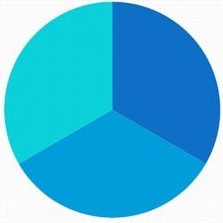
适用场景
CAP理论－鱼与熊掌不可得兼
一致性(C onsistency)
可用性(A vailability)
分区容忍性(P artition tolerance)
一个分布式系统最多只能同时满足两个。CA：传统关系数据库
AP：key-value数据库
一致性（C）
分区容忍性(P)
可用性(A)
Notes:
● 一致性（C）：在分布式系统中的所有数据备份，在同一时刻是否同样的值。 ● 可用性（A）：在集群中一部分节点故障后，集群整体是否还能响应客户端的读写请求。（可用性不仅包括读，还有写） ● 分区容忍性（P）：集群中的某些节点在无法联系后，集群整体是否还能继续进行服务。

Slide 19
适用场景
MongoDB不能解决：
数据库事务一致性需求
数据库的写实时性和读实时性需求
对复杂的SQL查询，特别是多表关联查询的需求
Notes:
1.数据库事务一致性需求 很多web实时系统并不要求严格的数据库事务，对读一致性的要求很低，有些场合对写一致性要求并不高。允许实现最终一致性。
2.数据库的写实时性和读实时性需求 对关系数据库来说，插入一条数据之后立刻查询，是肯定可以读出来这条数据的，但是对于很多web应用来说，并不要求这么高的实时性，比方说发一条消息之 后，过几秒乃至十几秒之后，我的订阅者才看到这条动态是完全可以接受的。
3.对复杂的SQL查询，特别是多表关联查询的需求 任何大数据量的web系统，都非常忌讳多个大表的关联查询，以及复杂的数据分析类型的报表查询，特别是SNS类型的网站，从需求以及产品设计角 度，就避免了这种情况的产生。往往更多的只是单表的主键查询，以及单表的简单条件分页查询，SQL的功能被极大的弱化了。

Slide 20
工作方式
MongoDB是一个介于关系数据库和非关系数据库之间的产品,是非关系数据库当中功能最丰富并且最像关系型数据库。
传统的关系数据库一般由数据库(database)、表(table)、记录(record)三个层次概念组成，MongoDB同样也是由数据库(database) 、集合(collection)、文档对象(document)三个层次组成。 MongoDB里的集合对应于关系型数据库里的表，但是集合中没有列、行和关系的概念，这体现了模式自由的特点。
在MongoDB中数据以单文档为单位存储，这样就能在单个数据对象中表示复杂的关系。文档可以由独立的基本类型属性、内嵌文档或文档数组组成

Slide 21
工作方式
MongoDB存储的数据格式是key-value对的集合,键是字符串,值可以是数据类型集合里的任意类型,包括数组和文档对象。这种数据格式称作 BSON，即 “Binary SerializedDocument Notation”，是一种类似JSON的二进制序列化文档 。
MongoDB是一个免安装的数据库,将它解压后生成一个bin目录,其中包含11个工具命令,除此之外不再需要任何其它的二进制依赖文件。
通常情况下启动数据库只需要关注其中的两个命令：mongod和mongo。前者是MongoDB数据库进程本身,是核心数据库服务器,后者是命令行Shell客户端,其使用方法通常类似于MySQL命令行Shell客户端,用于确保所有内容都已正常安装且能正常运行,并且可以对数据进行CRUD操作、执行管理任务等等。

Slide 22
工作方式
数据空间采用预分配,目的是为了避免形成过多的硬盘碎片。它为每个数据库分配一系列文件，每个数据文件都会被预分配一个大小，第一个文件名字为“.0 ” ，大小为64MB，第二个文件“.1”为128MB ，依此类推，在32位模式运行时支持的最大文件为2GB。随着数据量的增加，可以在其数据目录里看到这些不断递增的文件。
MongoDB没有自动递增或序列特性,当BSON对象插入到数据库中时,如果没有提供“_id”字段 ,数据库会自动生成一个ObjectId对象作为“_id”的值插入到集合中作为该文档的主键(这就避免了其它数据库意外地选择相同的惟一标识符的情况) ，“_id”的值由4字节的时间戳,3字节的机器号,2字节的进程id以及3字节的自增计数组成。当然字段“_id”的值可以手动生成(任意类型都可)，只要能够保证惟一性。
MongoDB使用了内存映射文件进行数据管理，把所有空闲内存当缓存使用,且不能指定内存大小。这既是优点也是缺点：优点--可以最大限度提升性能；缺点--容易受其它程序干扰。

Slide 23
工作方式
每个插入的BSON对象大小不能超过4MB，如果超过4M时需使用 GridFS来储存数据。
为避免记录删除后的数据的大规模挪动，原记录空间不删除，只标记“已删除”即可，以后还可以重复利用，所以删除记录不释放空间。

Slide 24
MongoDB部署架构
Replica Sets架构图
Primary
Secondary-1
Secondary-2
. . .

Slide 25
MongoDB部署架构
Replica Sets角色介绍
Primary主服务器，写操作只能在其身上发生，通过保存操作日志（oplog），然后将数据同步到多个 Secondary 上。
Secondary从服务器，热机备份主服务器上的数据，分担主机读压力，当主机发生故障不能工作，随时待命接管主机工作。

Slide 26
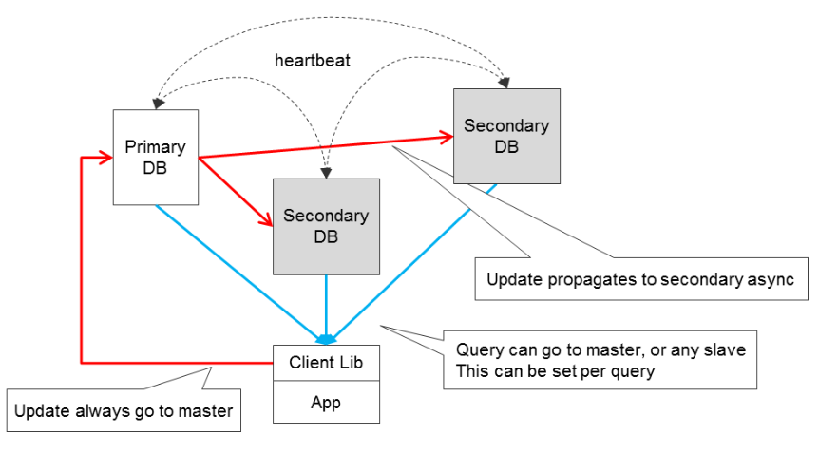
MongoDB部署架构
主/从服务器间数据同步图
Notes:
主/从服务器间数据同步介绍
红色箭头表示数据只能写到主机上，然后再同步到多个从机上。
蓝色箭头表示数据可以从主机或从机任意一个上读。
各个主机与从机之间，通过心跳包检测机制，同步彼此之间的状态。

Slide 27
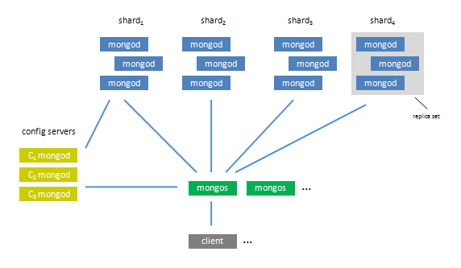
MongoDB部署架构
Sharding集群架构图

Slide 28
MongoDB部署架构
Sharding集群架构角色介绍
Shard Server - mongod实例，存储实际数据的模块。
Config Server - mongod实例，存储集群的元数据，如分片信息、数据块映射等。
Route Server - mongos实例，客户端访问路由（统一接入点），查询优化，数据合并、排序、裁剪，请求推送等。

Slide 29
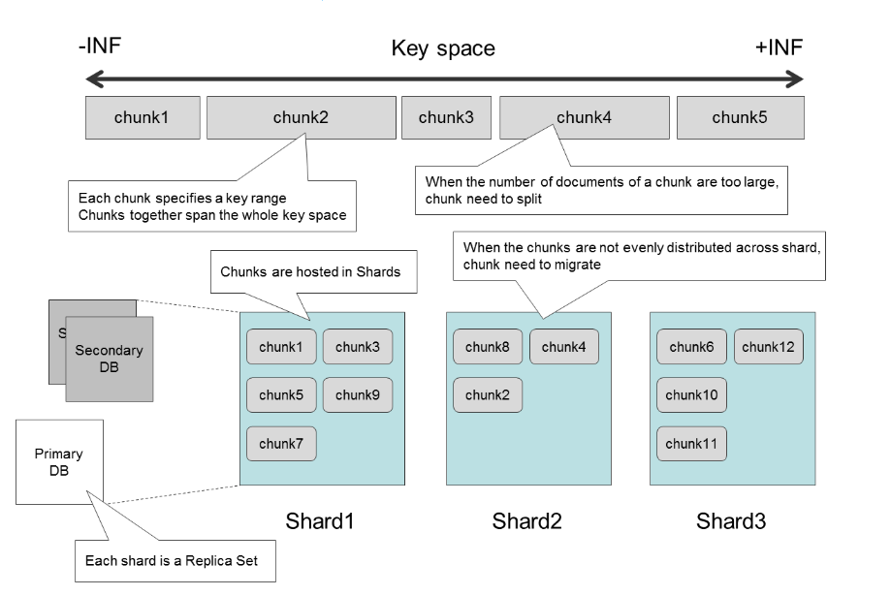
MongoDB部署架构
Sharding机制图
Notes:
Sharding是什么？
分片是指将数据拆分，将其分散到不同服务器上的过程。
通过分片能够增加更多的服务器，来应对不断增加的负载和数据。
MongoDB何时需要分片？
机器的磁盘不够用。
单个mongod服务已经不能满足写数据的性能需求。
想将大量的数据放在内存中提高性能。
MongoDB怎么分片？
指定一个key来进行分片，按key的范围将数据存放到多个chunk上，每个chunk的大小有限制。
这些chunk分散保存在多个分片节点上 。
每个分片节点可以是单个mongod服务，也可以是一个Replica Sets，后者可以实现数据的热备份。
当一个chunk超过其限制的最大体积时，会自动分裂成两个小的chunk 。
当chunk在分片节点中分布不均衡时，会自动引发chunk迁移操作。

Slide 30
MongoDB部署架构
一个分片例子
如students集合，如果选择“_id”作为片键，则第一片存放学号从1~100的文档，第二片存放学号从101~200的文档，第三片存放学号从201~300的文档。
[“1”, “100”]
Shard1
[“101”, “200”]
Shard2
[“201”, “300”]
Shard3

Slide 31
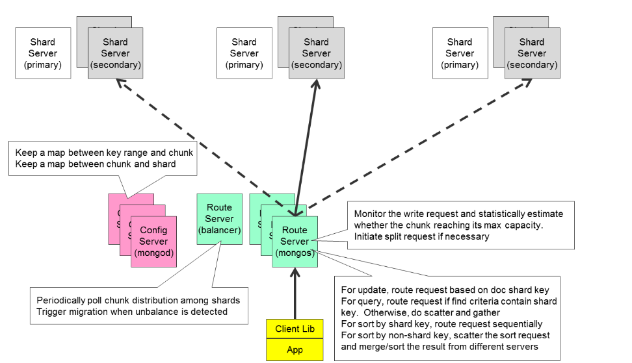
MongoDB部署架构
Sharding服务角色图
Notes:
Sharding服务角色介绍
config服务器保存了两个映射关系，一个是key区间的数据都存放在那些chunk上的映射关系，另一个是chunk都存放在哪些分片节点上的映射关系。
客户端统一访问路由节点mongos，来进行数据操作。
路由节点先访问config服务器获取信息，找到数据真正存放位置，然后再对其进行操作。
路由节在写数据时，还会判断当前chunk是否超出限定大小，如果是就将其分裂成两个chunk。
对于按分片key进行的数据查询，路由节点会查到具体数据存储位置，然后再进行相关的工作。
对于不按分片key进行的数据查询，路由节点会把操作发给所有分片，然后再对返回结果进行合并、排序等。
不停机水平切分数据
写数据时自动平衡
命令被路由至（转至）正确的节点
插入 – 必须有水平切分键
更新 – 必须有水平切分键
查询
有水平切分键 – 被路由至节点
无水平切分键 – 分散集中
被索引的查询
有水平切分键 – 按顺序被路由
无水平切分键 – 分布式分类合并

Slide 32
MongoDB简单应用
MongoDB读操作
WHERE
# select * from students where name = 'Joe'
> db.students.find({name : "Joe"})
FIELDS
# select name, age from students where age = 33
> db.students.find({age : 33}, {name : 1, age : 1})
# select name, age from students
> db.students.find({}, {name : 1, age : 1})

Slide 33
MongoDB简单应用
MongoDB读操作
SORT
# select * from students order by age
> db.students.find().sort({age : 1})
# select * from students order by sex asce, age desc
> db.students.find().sort({sex : 1, age : -1})
SLICE
# select * from students skip 2 limit 3
> db.students.find().skip(2).limit(3)
# select * from students where sex = 'male' and age > 18 and age < 30
> db.students.find({sex : “male”, age : {$gt : 18, $lt : 30}}) 比较操作对比：$gt (>)、$lt (<)、$gte (>=)、$lte(<=)、$ne (!=)

Slide 34
MongoDB简单应用
MongoDB读操作
IN
# select * from students where age in (18, 28)
> db.students.find({age : {$in : [18, 28]}})
# select * from students where age not in (18, 28)
> db.students.find({age : {$nin : [18, 28]}})
COUNT
# select count(*) from students where age > 18
> db.students.find({age : {$gt : 18}}).count()
OR
# select * from students where age = 18 or age = 28
> db.students.find({$or : [{age : 18}, {age : 28}]})

Slide 35
MongoDB简单应用
MongoDB写操作
INSERT
# insert into students value(…)
> db.students.insert({name : "Jeremy", sex : "male", age : 88})
UPDATE
# update students set age = 100, sex = 0 where name = 'Jeremy'
> db.students.update({name : "Jeremy"}, {$set : {age : 100, sex : "female"}})
update(criteria, objNew, upsert, mul) 有几个参数需要注意：
criteria：需要被更新的条件表达式；
objNew：更新表达式；
upsert：如目标记录不存在，是否插入新文档；
multi：是否更新多个文档；

Slide 36
MongoDB简单应用
MongoDB写操作
UPDATE
# update students set age = age + 10
> db.students.update({}, {$inc:{age:10}}, false, true)
# update students set age = age + 10 where name = 'Joe'
> db.students.update({name : "Joe"}, {$inc : {age: 10}})
REMOVE
用于删除单个或全部文档，删除后的文档将无法恢复。
> id = db.students.findOne({name : "Joe"})._id
> db.students.remove(id)
> db.students.remove() // 移除所有

Slide 37
MongoDB简单应用
MongoDB高级操作
Distinct
> db.students.distinct("name")
Group
# select name, sum(age) from students where name = 'Joe' group by name
>db.students.group({ key : {'name' : true}, cond: {'name' : 'Joe'}, reduce: function(obj,prev) { prev.msum += obj.age; }, initial: {msum : 0} });

Slide 38
MongoDB简单应用
MongoDB高级操作
Index
// single ascending
>db.students.ensureIndex({name: 1})
// unique
> db.students.ensureIndex({name: 1}, {unique: true})
// single descending
> db.students.ensureIndex({age: -1})
// compound
> db.students.ensureIndex({name: 1, age: -1})

Slide 39


